Slide 1
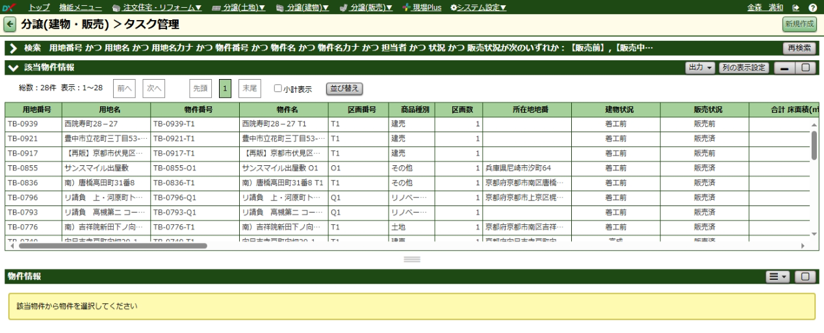
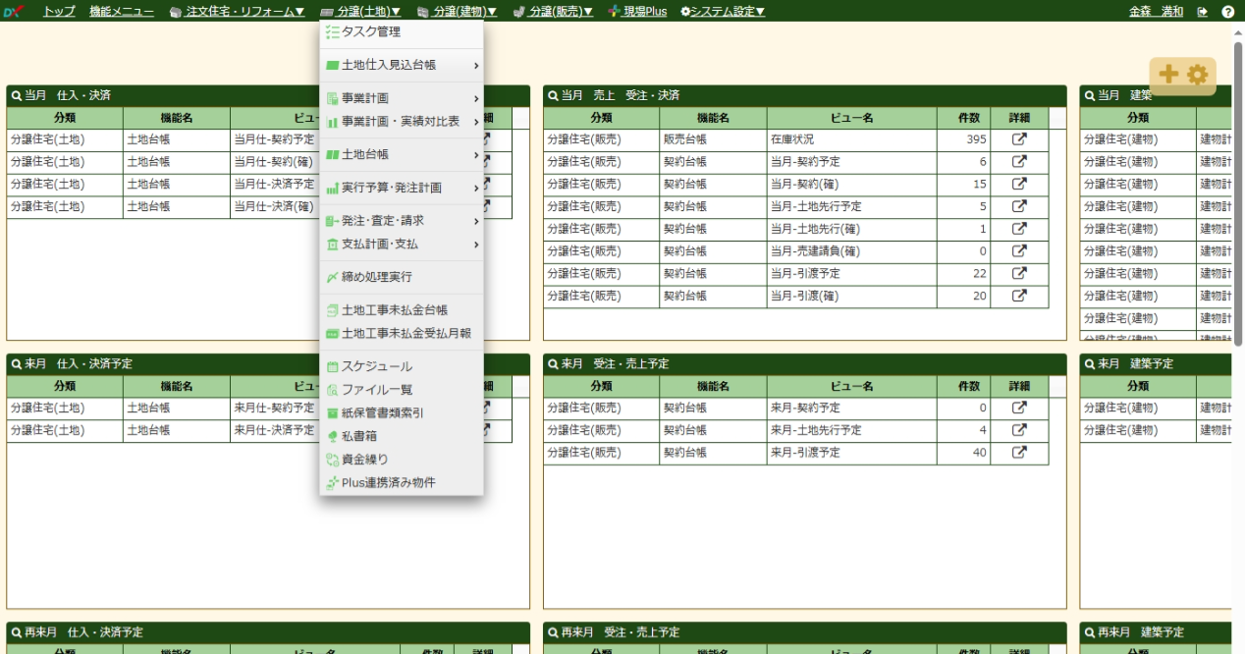
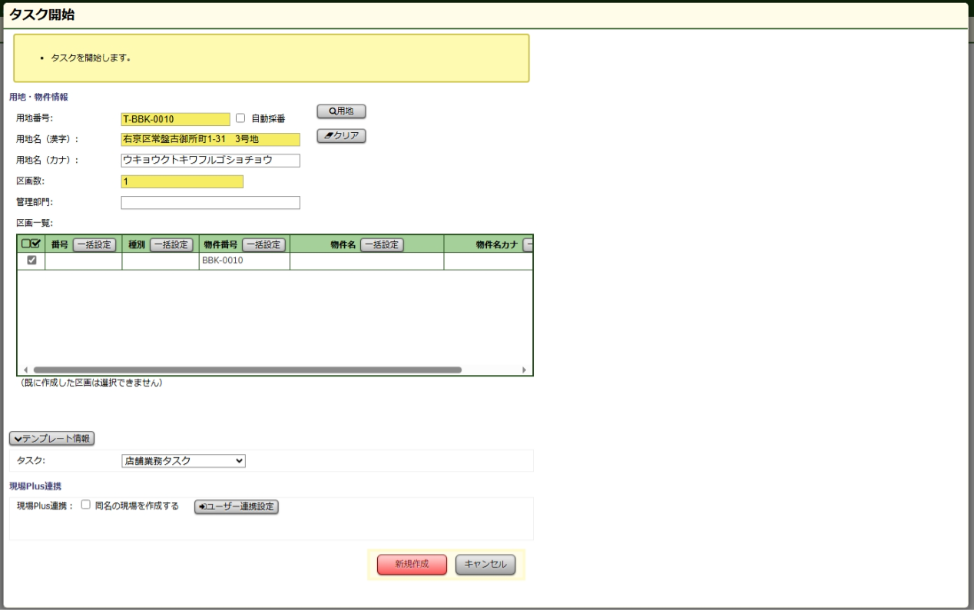
ダイテック 事業計画承認後
販売タスクを作成してください。
リフォーム以外は、店舗業務タスク
リフォームは、リフォームタスク
になっている事を確認し、新規作成
タスクの新規作成は、仕入タスクの新規作成と同様に進めてください。
https://manual.dh-g.com/ダイテック/土地台帳/仕入タスク新規登録/

Slide 2
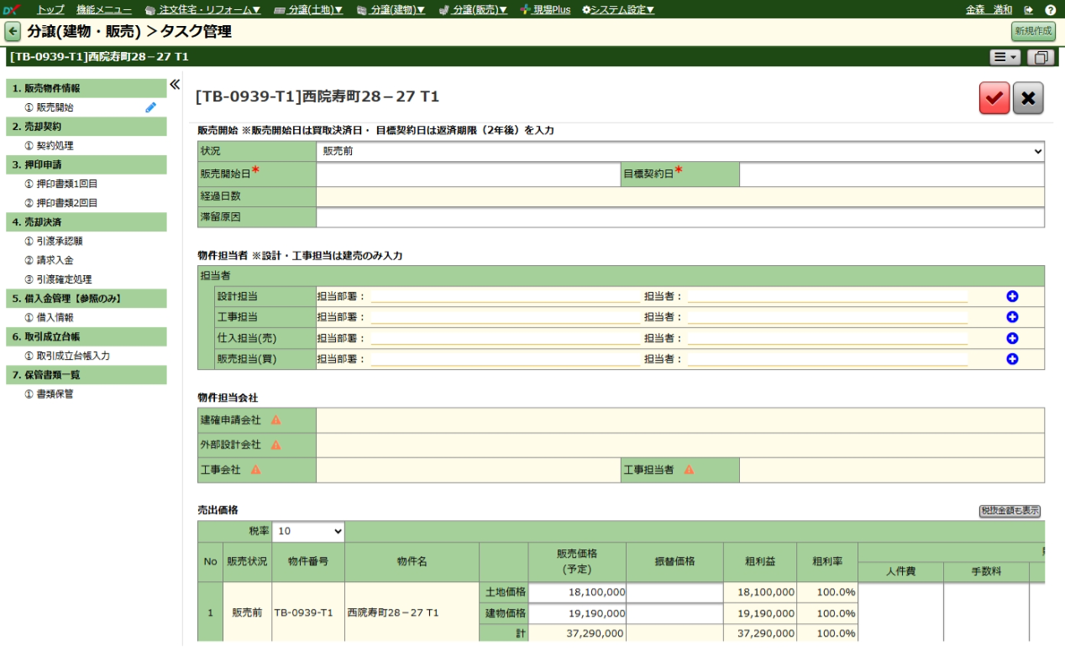
ダイテック 事業計画承認後
仕入決済が完了しましたら、
販売タスクの【1.販売物件情報 ①販売開始】から、販売開始日と目標契約日を入力してください。
販売開始日と目標契約日
販売開始日
販売開始日は、仕入決済日として下さい。
銀行から融資をしていただく場合に、
日程の調整のため、必要な情報となります。
販売開始日の入力がないと、土地決済時の資金が不足する恐れがあります。
目標契約日
目標契約日は、仕入決済日の2年後として下さい。
滞留物件の把握のために利用します。

